Slide 1
Лекция № 3. Управление памятью. Логическая и физическая память. Принципы управления памятью: сегментация, страничная организация. Виртуальная память и её реализация.
Дисциплина: Операционные системы
Лектор: Аяпбергенова Асем Тултановна
Кафедра: Программная инженерия

Slide 2
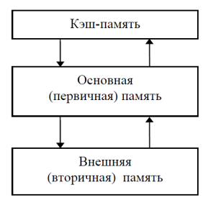
Иерархия памяти ЭВМ

Slide 3
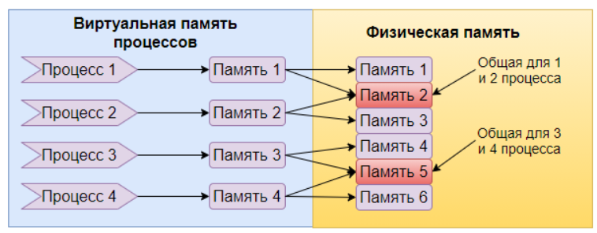
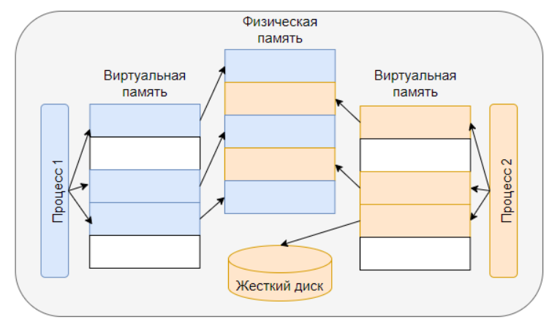

Slide 4
Основные задачи управления памятью:
Распределение памяти
Защита памяти
Перемещение данных
Управление виртуальной памятью
Дефрагментация

Slide 5

Подходы к управлению памятью:
Простое разделение памяти
Страничное разделение (Paging)
Сегментное разделение (Segmentation)
Виртуальная память

Slide 6
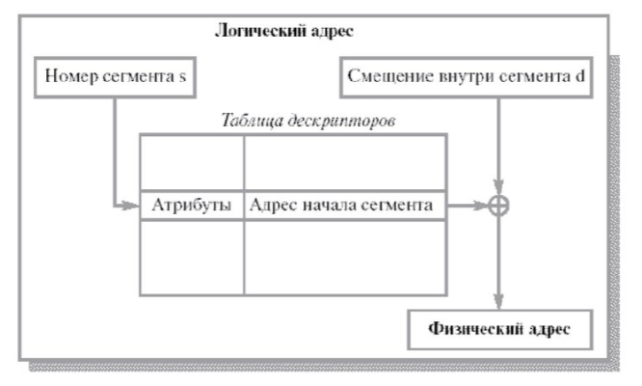

Принципы управления памятью: сегментация
Преимущества сегментации:
Гибкость
Многоуровневая защита
Простота модификации
Преобразование логического адреса
при сегментной организации

Slide 7
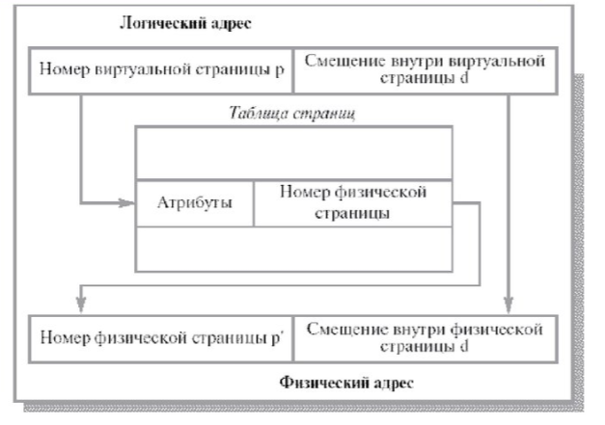
Принципы управления памятью: страничная организация.
Преимущества страничной организации:
Устранение внешней фрагментации
Эффективное использование памяти
Поддержка виртуальной памяти

Slide 8
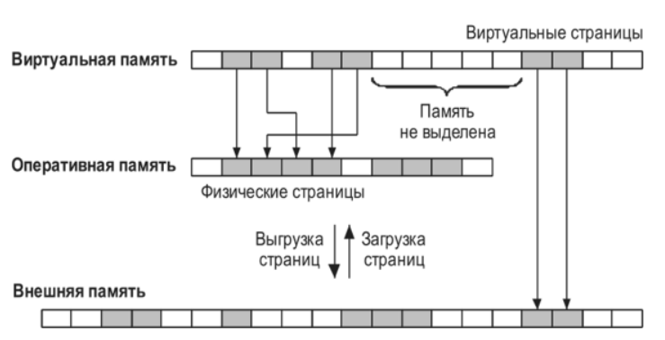
Виртуальная память и её реализация.
Ключевые особенности виртуальной памяти:
Логическое и физическое разделение
Файлы подкачки (Swap)
Страничная организация
Таблицы страниц (Page Tables)
Страничная организация виртуальной памяти
Прозрачность для приложений

Slide 9


Slide 10
СПАСИБО ЗА ВНИМАНИЕ!!!

